Slide 1
Развитие математических навыков у детей с РАС
Авторы: Кирясова Татьяна Александровна
Трапезникова Анна Алексеевна
Головинская Ирина Васильевна

Slide 2
Критерии успешности достижения цели
Визуальная поддержка
Предпочитаемый стимульный материал
Постепенное уменьшение подсказок
Обобщение на разном стимульном материале

Slide 3
Счет
Выкладывание цифр по порядку до 5 с одновременным проговариванием
Выкладывание цифр по порядку до 10 с одновременным проговариванием
Выкладывание цифр в обратном порядке с одновременным проговариванием

Slide 4
Соотнесение числа с количеством
Определение колличества без пересчета.
Определение количества посредством пересчета.

Slide 5
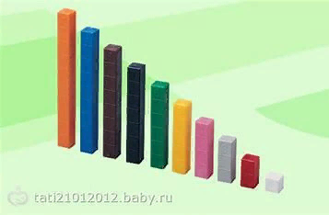
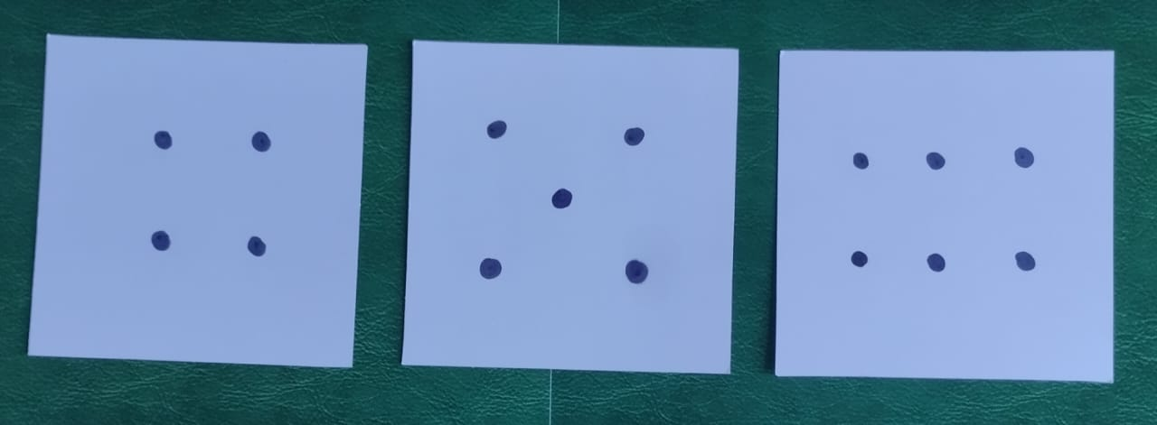
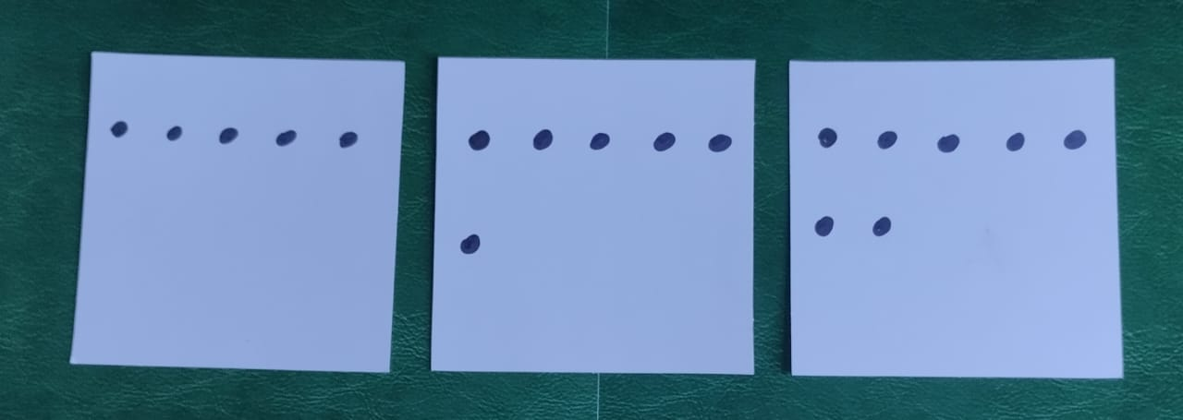
Определение количества без пересчёта
Показ чисел на пальцах.
Нумикон и палочки Кюизенера.
Карточки с упорядоченно расположенными точками.

Slide 6
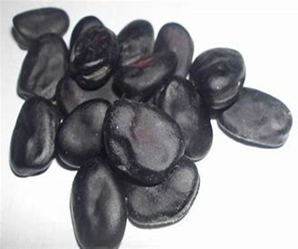
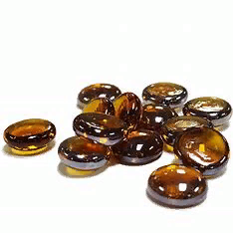
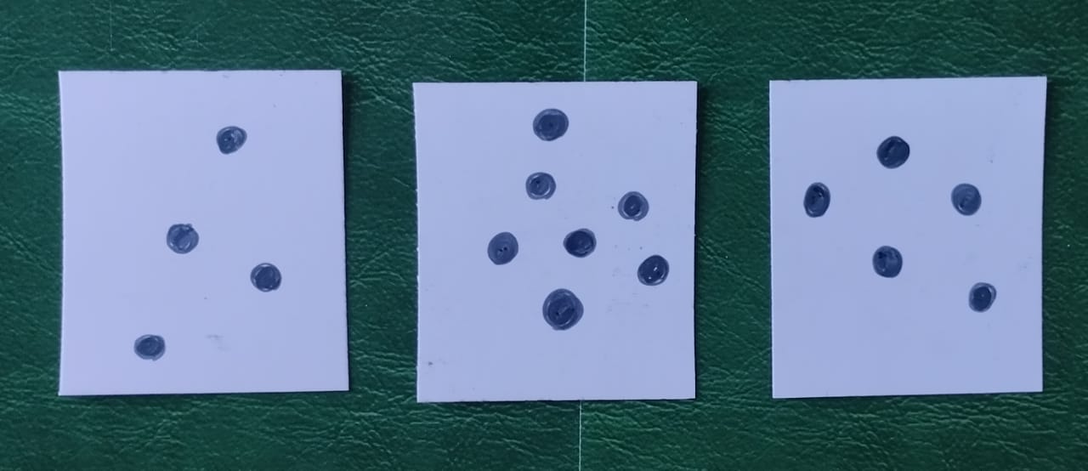
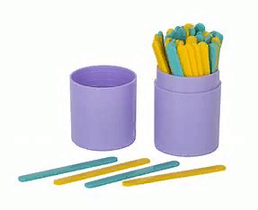
Определение количества посредством пересчета
Считаем пальцы
Нумикон
Счетный материал
Карточки с хаотично расположенными точками

Slide 7
Карточки с цифрами со свободным полем

Slide 8
Понятия больше и меньше
Определение больше/меньше без пересчета.
Определение больше/меньше посредством пересчета.

Slide 9
Определение больше/меньше без пересчета
1. Отрабатываем понятия большой и маленький.
Сопоставляя формы нумикона или палочки кюизенера
переходим на понятия больше/меньше.
2. На карточках с упорядоченно расположенными точками.
3. На счетном материале.

Slide 10
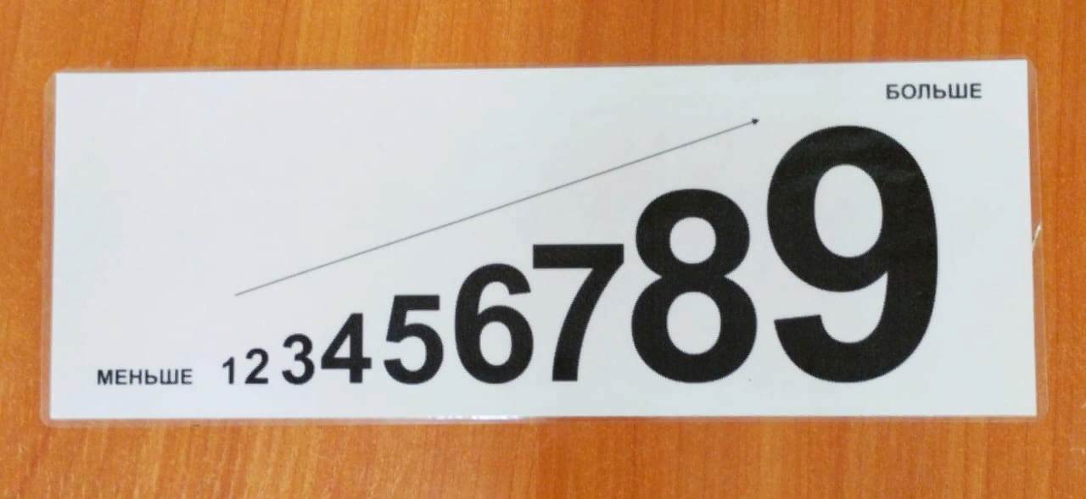
Определение больше/меньше посредством пересчета.
1. Отрабатываем понятия большой и маленький.
2. Переход на понятия больше и меньше с опорой на разноразмерный числовой ряд.

Slide 11
Использование всех этих методик решает многие коррекционные задачи: - способствует формированию положительного отношения к учебе, развитию мышления, внимания и памяти; - разнообразит формы работы на уроках; - организует познавательную деятельность школьников с РАС; - придает детям-аутистам уверенность в собственных силах.

